Slide 1
市场行稳致远
主讲老师
陈灼基
课程日期
2025.03.03
执业编号
A1120620030004
中国·广州

Slide 2
当前的操作思路
1、控盘双突破（智能辅助线、20日、10日、5日均线），走向上的趋势
2、主题猎手战法：结合热点、L2资金等指标

Slide 3
总理工作报告——今年重点工作
财政：赤字率拟按4%左右安排，赤字规模比上年增加1.6万亿元
政府投资：拟安排地方政府专项债券4.4万亿元、比上年增加5000亿元。合计新增政府债务总规模11.86万亿元、比上年增加2.9万亿元
特别国债：拟发行超长期特别国债1.3万亿元、比上年增加3000亿元。拟发行特别国债5000亿元
消费：实施提振消费专项行动。安排超长期特别国债3000亿元支持消费品以旧换新
新质生产力：推动商业航天、低空经济等新兴产业安全健康发展。培育生物制造、量子科技、具身智能、6G等未来产业。加快制造业数字化转型。大力发展智能网联新能源汽车、人工智能手机和电脑、智能机器人等新一代智能终端以及智能制造装备
教育：扩大高中阶段教育学位供给，逐步推行免费学前教育
市场环境：落实解决拖欠企业账款问题长效机制。开展规范涉企执法专项行动
开放：推动互联网、文化等领域有序开放，扩大电信、医疗、教育等领域开放试点
住房：持续用力推动房地产市场止跌回稳。加力实施城中村和危旧房改造。推进收购存量商品房。继续做好保交房工作
乡村振兴：深入实施种业振兴行动。启动中央统筹下的粮食产销区省际横向利益补偿，加大对产粮大县支持。拓宽农民增收渠道

Slide 4
今日热门消息解读
1、跨境支付：
四部门联合印发《上海国际金融中心进一步提升跨境金融服务便利化行动方案》。其中提到，提升人民币跨境支付系统（CIPS）功能和全球网络覆盖。跨境清算公司增强与金融机构协同联动，共同提升对“走出去”企业的服务水平。推动更多银行加入CIPS，持续扩大CIPS网络覆盖范围。加强CIPS建设，完善系统功能，研究推动区块链技术应用，为人民币计价的全球贸易、航运及投融资提供安全高效的结算清算服务。
2、自贸区：
近日，中共中央、国务院印发《关于实施自由贸易试验区提升战略的意见》，对自由贸易试验区建设工作作出系统部署。《意见》指出，要促进投资自由化便利化，提升市场开放水平，营造市场化、法治化、国际化一流营商环境。更大力度吸引和利用外资。

Slide 5
今日热门消息解读
3、算力：
IDC近日发布了2025年V1版本《全球大数据支出指南》。IDC最新数据显示，2024年全球大数据IT总投资规模约为3540亿美元，2028年预计接近6441亿美元，五年复合增长率约为16.8%。IDC预计2028年中国大数据IT支出规模为621.7亿美元，全球占比约10%，五年复合增长率约为24.9%，增速位居全球第一。

Slide 6
操作策略
仓位：三成左右
策略：两个中线个股，两个短线个股
或者，三个中线、吃波段收益，一个短线
剩余资金灵活做T
持续拉升连板股、极致抱团趋势股、低吸高活跃强势股、
潜伏利好消息政策个股、耐心持有优质个股、平铺首板个股

Slide 8
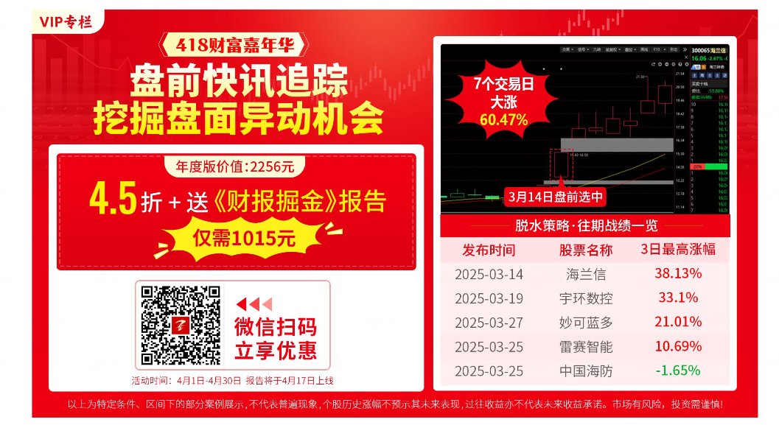

Slide 9
第三个“国九条”

Slide 12
风口阻击二维码

Slide 14
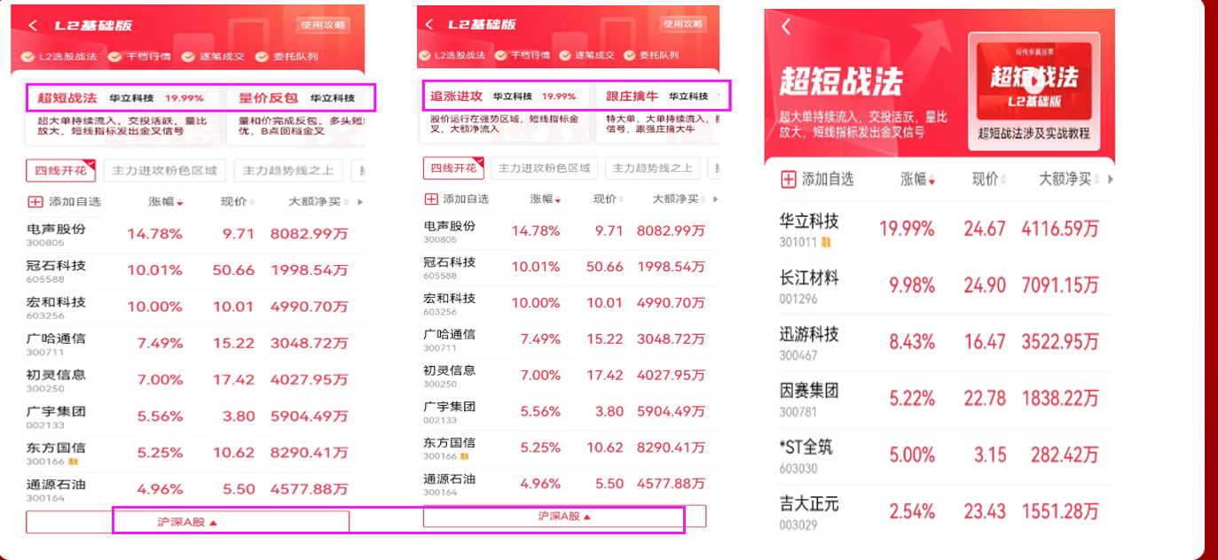
四大战法叠加四线开花

Slide 15
庄散博弈
庄散博弈：将个股资金流分为4种档次，盘中分类并计算出这4类不同档次资金的买卖力度和方向，方便用户看出股票的主力类型及买卖方向。
红色线（皇帝）：代表特大单净额 黄色线（官员）：代表大单净额
蓝色线（地主）：代表中单净额 绿色线（农民）：代表小单净额

Slide 16
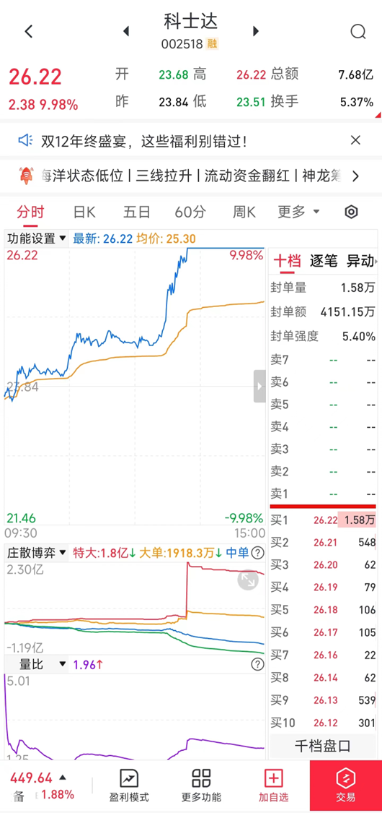
四线开花
庄散博弈（最强形态）： 红线、黄线呈现向上（红线第一，黄线第二）
蓝线、绿线呈现向下（蓝线第三，绿线第四）
说明主力的超大单和大单形成合力抢夺散户筹码，此时个股容易大幅拉升甚至出现涨停板。

Slide 17
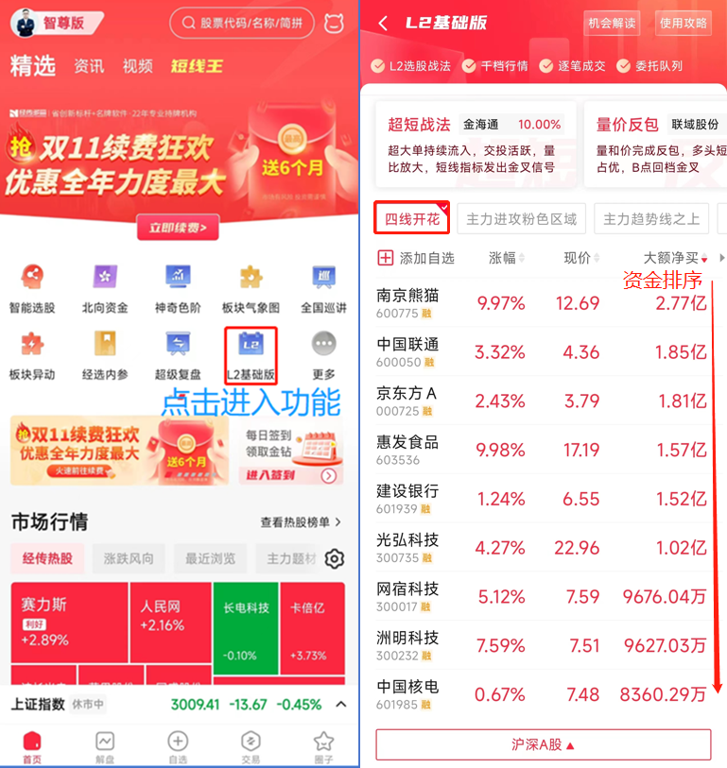
L2基础版使用方法
战法选股步骤（普通）： ①首页点击进入“L2基础版” ②勾选“四线开花”筛选 ③点击“大额净买”排序
④得到全市场当日主力最青睐的个股 优点：全市场个股一览无遗 缺点：个股太多，无从下手

Slide 18
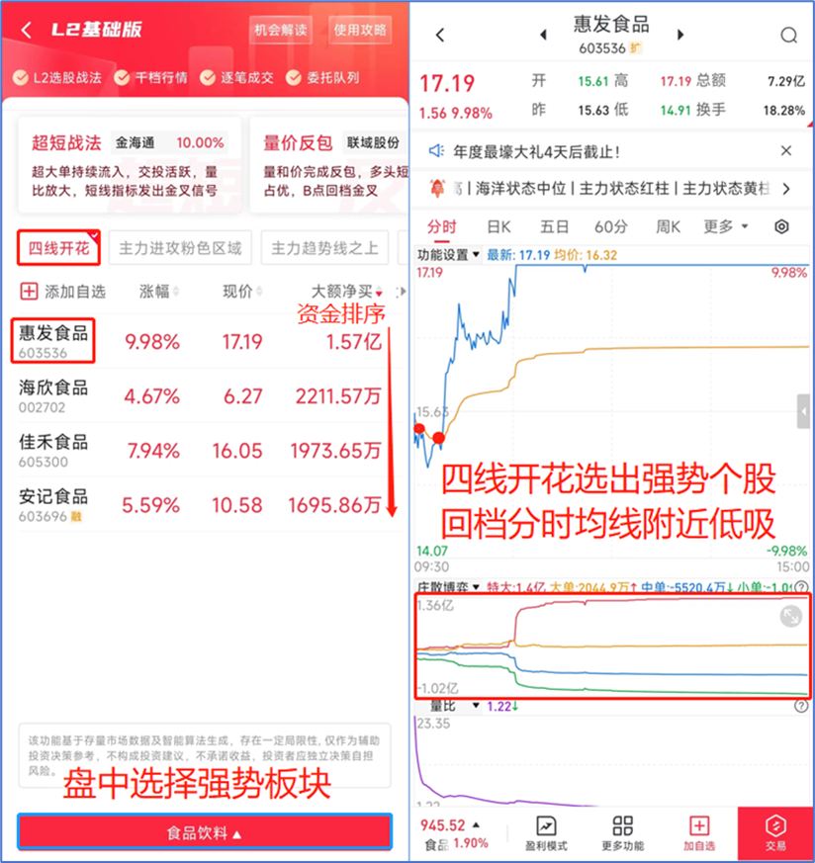
L2基础版使用方法
战法选股步骤（强化）： ①首页点击进入“L2基础版” ②盘中选择强势板块（消息/预判/看好）
③勾选“四线开花”筛选 ④点击“大额净买”排序
⑤得到板块当日主力最青睐的个股
优点：更加精准，便于捕捉主力小动向
缺点：板块容易判断错误

